Slide 1

Modulo 3
«Saqueadores en recuperación»
Parte I
Gestión Estratégica para el Desarrollo Sostenible

Slide 2
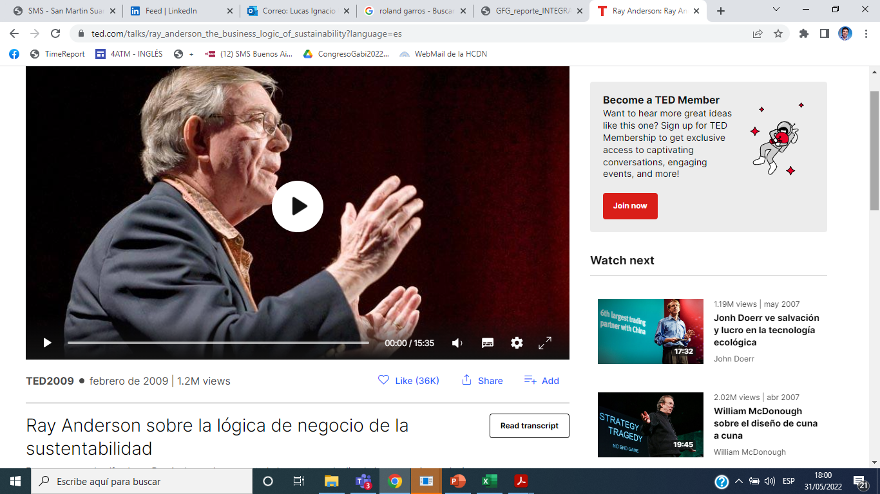
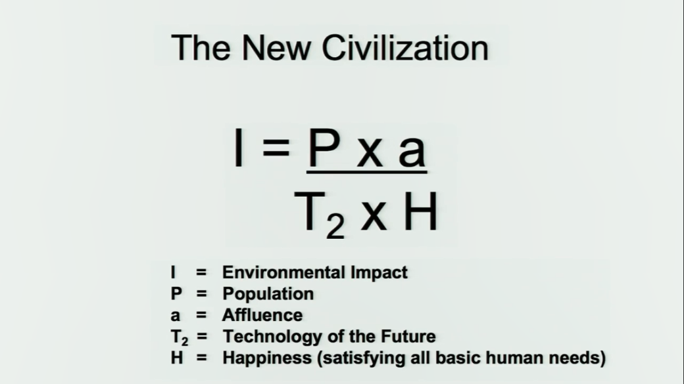

Slide 3
1# Acerca del Valor Económico

Slide 4
¿Qué es la Contabilidad?
Es una de las herramientas administrativas más importantes que nos permite conocer, de manera razonable y sistemática, la situación económica y financiera de una empresa.
Notes:
Es una herramienta clave para la generación de información económico-financiera.
La idea que el objetivo de la contabilidad es suministrar útil para para la toma de decisiones ha considerable terreno, desplazando al viejo concepto que la contabilidad es un elemento mantenido porque hay dispoosiciones legales que lo exigen.

Slide 5
¿Para qué sirve ?
Toma de decisiones
Control interno de las operaciones
Medición de resultados
Cumplimiento de exigencias externas
Legales
Impositivas
Usuarios (Financiadores, Inversores, Empleados, Proveedores)

Slide 6
ESTADOS CONTABLES
El objetivo principal es proveer de información sobre el patrimonio de una empresa a una fecha determinada y sobre su evolución económica y financiera durante un período, para facilitar la toma de decisiones económicas.
Son el instrumento para comunicar los resultados económicos de los negocios.

Slide 7
Composición de los Estados Contables
0. Memoria
Estados Contables Básicos
Estado de Situación Patrimonial
Estado de Resultados
Estado de Evolución del Patrimonio Neto
Estado de Flujo de Efectivo
Notas y Anexos

Slide 8
Composición de los Estados Contables
MEMORIA
Principales hechos económicos y financieros ocurridos durante el ejercicio y la visión acerca del próximo período.
Notes:
La memoria es realizada por los Directores de la empresa.

Slide 9
Patrimonio de la Organización
Bienes y Derechos
Obligaciones con Terceros
PASIVO
ACTIVO
Propietarios
PATRIMONIO
NETO

Slide 10
Composición de los Estados Contables
ESTADO DE SITUACIÓN PATRIMONIAL
Expone la conformación de los activos y la forma en que estos se financian, Pasivos o Patrimonio Neto, a un momento determinado, la fecha de cierre del ejercicio.
Notes:
La memoria es realizada por los Directores de la empresa.

Slide 11
ACTIVOS, es un recurso controlado por la empresa como resultado de eventos pasados y del cual se espera genere beneficios futuros. La empresa utiliza sus activos para producir bienes o servicios que satisfagan las necesidades de sus clientes.
PASIVOS, es una obligación presente de la empresa, que se origina en eventos pasados, cuya cancelación se espera resulte en una salida de recursos de la empresa.
PATRIMONIO NETO, es el interés remanente de los activos de la empresa luego de deducir todos los pasivos.
Elementos de los EECC

Slide 12
PN = Activo Total (-) Pasivo Total
Representa la participación de los accionistas sobre el total de derechos y bienes que tiene la empresa.
Se expone en una sola línea.
Los saldos y movimientos de las cuentas del Patrimonio Neto se presentan detallados en el:
ESTADO DE EVOLUCION DEL PATRIMONIO NETO
PATRIMONIO NETO

Slide 13
ESTADO DE RESULTADOS
Información sobre las causas que generaron el resultado atribuible al período
Las partidas se clasifican en:
Resultados Ordinarios:
Ingresos provenientes de las Actividades Principales
Costo incurrido para tales ingresos
Los gastos operativos, clasificados por función
Resultados provenientes de otras actividades
Resultados Extraordinarios (atípicos y/o excepcionales)
Composición de los EECC

Slide 14
Composición de los Estados Contables
ESTADO DE EVOLUCION DEL PATRIMONIO NETO
Expone los movimientos (aportes o retiros, resultados del ejercicio, etc.) del período.

Slide 15
Composición de los Estados Contables
ESTADO DE FLUJO DE EFECTIVO
Expone la evolución de los fondos a lo largo del ejercicio en función del tipo de actividad: operativas, de financiación y de inversión.

Slide 16
Informe de Auditor
INFORME DEL AUDITOR
El Auditor expresa su opinión acerca de la información presentada exponiendo si refleja o no, de manera razonable, la situación económica y financiera.
Opiniones posibles: Limpia / Con salvedades / Opinión adversa – parcial - total / Sin opinión

Slide 17
¿Qué información nos brindan?
Cuánto ganamos y por qué
Qué inversiones hicimos
Cómo las financiamos
Cuánto y a quién le debemos
Cuánto y quién nos debe
Liquidez, solvencia y rentabilidad

Slide 18
Económico
Ventas
Costos
Amortizaciones
Gastos
Resultado = Ganancia
Criterio de lo devengado
Financiero
INGRESOS:
Cobranzas
Aportes de capital
Ingresos de préstamos
EGRESOS:
Pagos corrientes (proveedores, etc)
Inversiones en activos fijos
Cancelación de deudas
Distribución de utilidades
Excedentes o faltantes de caja
Criterio de caja o percibido
Económico vs. Financiero

Slide 19
Indicadores de rendimiento
Presentan la relación entre dos o más variables
Reordenan la información con el fin de facilitar la interpretación
Se construyen a partir de los Estados Contables
Ayudan a diagnosticar la situación empresarial
Pueden mostrar la evolución de la empresa en el tiempo
Facilitan la comparación con otras empresas
Notes:
I

Slide 20
TIPOS DE RATIOS
Existe una gran cantidad de ratios financieros
Los más importantes permiten analizar tres aspectos clave del negocio:
Liquidez
Endeudamiento
Rentabilidad
Indicadores
Notes:
I) Si bien el Balance me dice que bienes tengo y cómo me financio, no me dice si esto es suficiente o si gano más o menos plata que otros. Hay algunos indices que me indican "Rentabilidad" o "Rotación" pero no me dicen si está bien o mal.
II) Lo importante de los INDICES es conocer una media o STD del Mercado y de la Industria, para poder saber si esta empresa en particular tiene indices adecuados para el negocio en el que está desarrollándose o si puede cumplir con su estrategia y misión específica.
Dentro del análisis e interpretación de la información financiera tenemos:
La lectura crítica de los estados contables y toda la información complementaria incluyendo el informe de los auditores. Dentro del Balance General: Sus activos (corrientes y fijos), los criterios de amortización, las potenciales contingencias. En el Estado de Resultados analizamos la evolución de los ingresos, gastos y resultados netos, la calidad de los resultados (su repetibilidad futura), etc. (EEPN, EOAF)
El ánalisis del sector empresario, su ambiente y el mercado.
Los presupuestos económicos y financieros, proyecciones de ventas (precios y unidades), producción, costos, gastos, etc.
Análisis de la situación fiscal (aprovechamiento de ventajas impositivas, contingencias fiscales, etc.)
Interpretación de índices para la información financiera.

Slide 21
LIQUIDEZ
Capacidad de pago que tiene una empresa para afrontar los compromisos (deudas) de corto plazo (vencen dentro de los siguientes doce meses).
Índice de Liquidez
=
Activo Corriente
Pasivo Corriente
Notes:
I) Si bien el Balance me dice que bienes tengo y cómo me financio, no me dice si esto es suficiente o si gano más o menos plata que otros. Hay algunos indices que me indican "Rentabilidad" o "Rotación" pero no me dicen si está bien o mal.
II) Lo importante de los INDICES es conocer una media o STD del Mercado y de la Industria, para poder saber si esta empresa en particular tiene indices adecuados para el negocio en el que está desarrollándose o si puede cumplir con su estrategia y misión específica.
Dentro del análisis e interpretación de la información financiera tenemos:
La lectura crítica de los estados contables y toda la información complementaria incluyendo el informe de los auditores. Dentro del Balance General: Sus activos (corrientes y fijos), los criterios de amortización, las potenciales contingencias. En el Estado de Resultados analizamos la evolución de los ingresos, gastos y resultados netos, la calidad de los resultados (su repetibilidad futura), etc. (EEPN, EOAF)
El ánalisis del sector empresario, su ambiente y el mercado.
Los presupuestos económicos y financieros, proyecciones de ventas (precios y unidades), producción, costos, gastos, etc.
Análisis de la situación fiscal (aprovechamiento de ventajas impositivas, contingencias fiscales, etc.)
Interpretación de índices para la información financiera.

Slide 22
ENDEUDAMIENTO
El nivel de endeudamiento de una empresa habla de su grado de solvencia o solidez.
Esto se plantea en términos de una relación inversa, a mayor endeudamiento, menor solvencia y viceversa.
Una empresa muy endeudada puede enfrentar problemas financieros por su incapacidad de cumplir con todos sus compromisos. En otras palabras, a mayor endeudamiento mayor fragilidad y mayores riesgos de incumplimiento.
Indicadores Financieros
Notes:
I) Si bien el Balance me dice que bienes tengo y cómo me financio, no me dice si esto es suficiente o si gano más o menos plata que otros. Hay algunos indices que me indican "Rentabilidad" o "Rotación" pero no me dicen si está bien o mal.
II) Lo importante de los INDICES es conocer una media o STD del Mercado y de la Industria, para poder saber si esta empresa en particular tiene indices adecuados para el negocio en el que está desarrollándose o si puede cumplir con su estrategia y misión específica.
Dentro del análisis e interpretación de la información financiera tenemos:
La lectura crítica de los estados contables y toda la información complementaria incluyendo el informe de los auditores. Dentro del Balance General: Sus activos (corrientes y fijos), los criterios de amortización, las potenciales contingencias. En el Estado de Resultados analizamos la evolución de los ingresos, gastos y resultados netos, la calidad de los resultados (su repetibilidad futura), etc. (EEPN, EOAF)
El ánalisis del sector empresario, su ambiente y el mercado.
Los presupuestos económicos y financieros, proyecciones de ventas (precios y unidades), producción, costos, gastos, etc.
Análisis de la situación fiscal (aprovechamiento de ventajas impositivas, contingencias fiscales, etc.)
Interpretación de índices para la información financiera.

Slide 23
RENTABILIDAD
El ratio de Rentabilidad sobre Patrimonio Neto mide la relación entre el resultado final del ejercicio y el Patrimonio Neto promedio del período, y lo expresa en tanto por ciento.
Indicadores Financieros
Ejemplo:
Una ganancia de $ 100.000 sobre un Patrimonio Neto de $ 500.000 arroja un índice del 20% de rentabilidad.
Notes:
I) Si bien el Balance me dice que bienes tengo y cómo me financio, no me dice si esto es suficiente o si gano más o menos plata que otros. Hay algunos indices que me indican "Rentabilidad" o "Rotación" pero no me dicen si está bien o mal.
II) Lo importante de los INDICES es conocer una media o STD del Mercado y de la Industria, para poder saber si esta empresa en particular tiene indices adecuados para el negocio en el que está desarrollándose o si puede cumplir con su estrategia y misión específica.
Dentro del análisis e interpretación de la información financiera tenemos:
La lectura crítica de los estados contables y toda la información complementaria incluyendo el informe de los auditores. Dentro del Balance General: Sus activos (corrientes y fijos), los criterios de amortización, las potenciales contingencias. En el Estado de Resultados analizamos la evolución de los ingresos, gastos y resultados netos, la calidad de los resultados (su repetibilidad futura), etc. (EEPN, EOAF)
El ánalisis del sector empresario, su ambiente y el mercado.
Los presupuestos económicos y financieros, proyecciones de ventas (precios y unidades), producción, costos, gastos, etc.
Análisis de la situación fiscal (aprovechamiento de ventajas impositivas, contingencias fiscales, etc.)
Interpretación de índices para la información financiera.

Slide 24
Precauciones al utilizar RATIOS
OTROS INDICADORES
Al momento de construir y analizar RATIOS tengan en cuenta las siguientes recomendaciones :
Los RATIOS nunca son mejores que la información que les da origen. Si los datos de los Estados Contables NO es confiable, tampoco lo serán los ratios que surjan de éstos.
No se deben sacar conclusiones a partir de un solo ratio sino de un conjunto. Y se deben comparar con los de ejercicios anteriores para establecer tendencias .
Indicadores Financieros

Slide 25
2# La sustentabilidad en la gobernanza

Slide 26
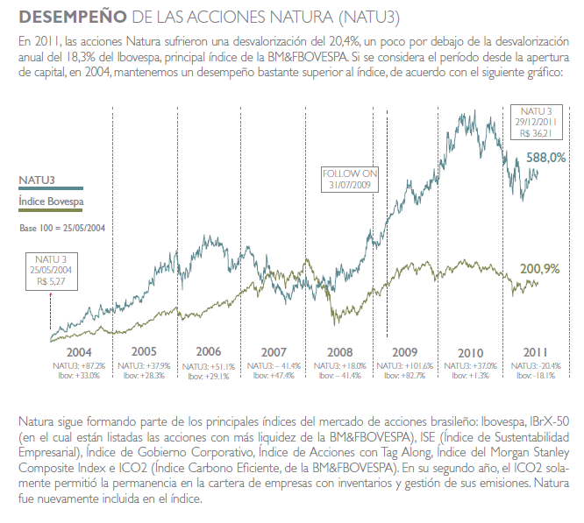

Slide 27

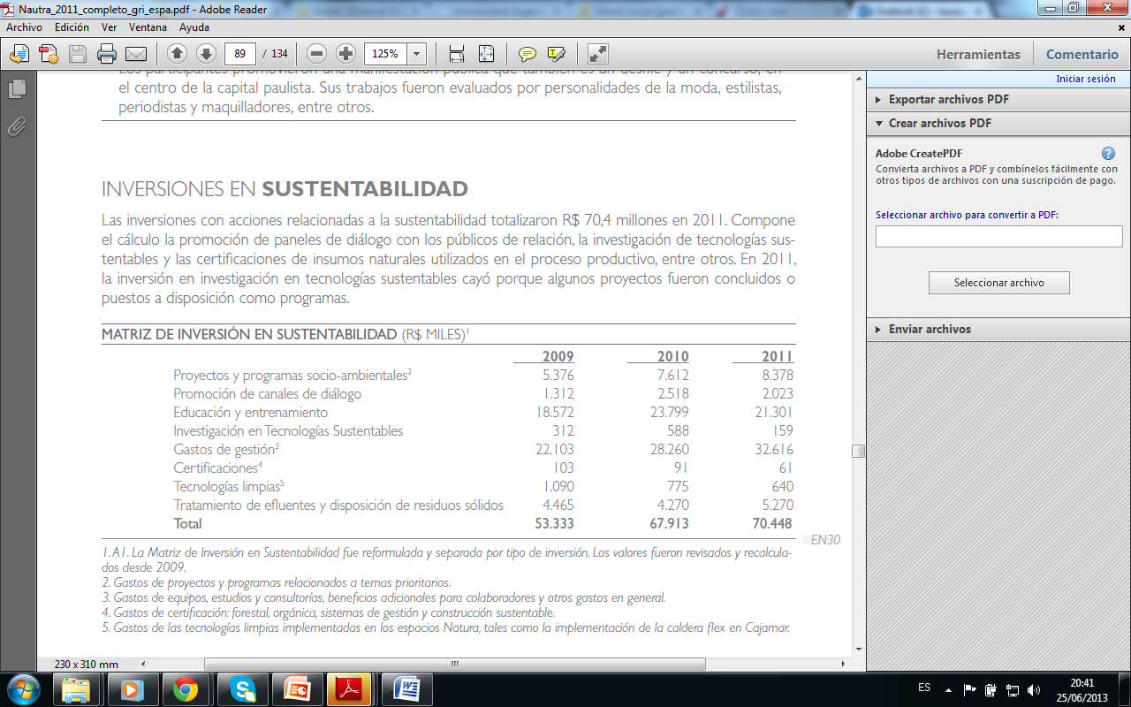

Slide 28
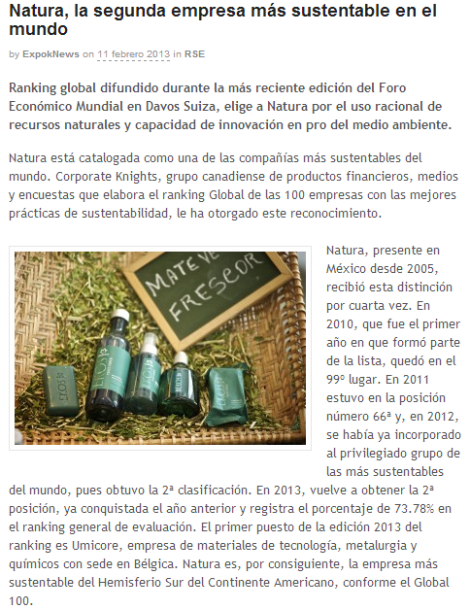

Slide 29
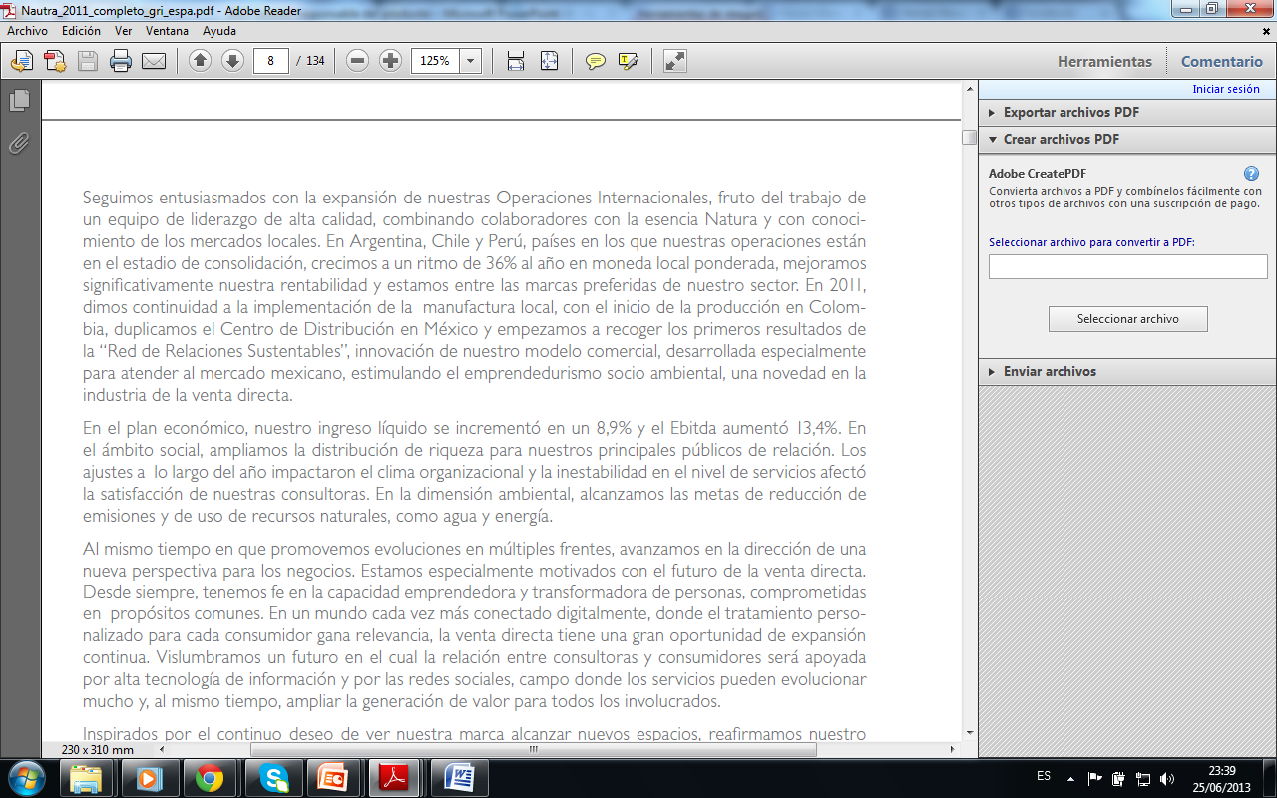
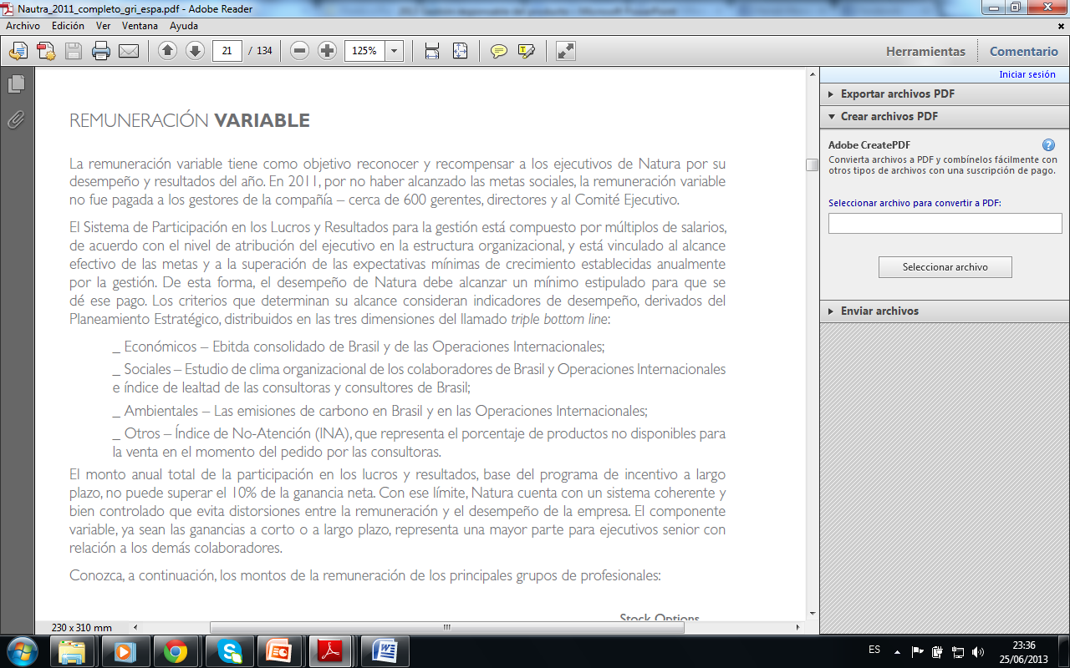
Pero no todo lo que brilla es oro…

Slide 30
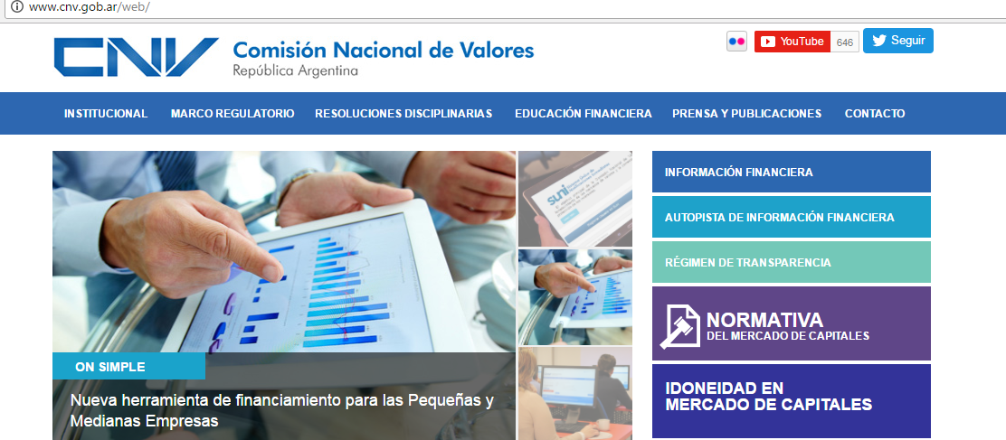

Slide 31
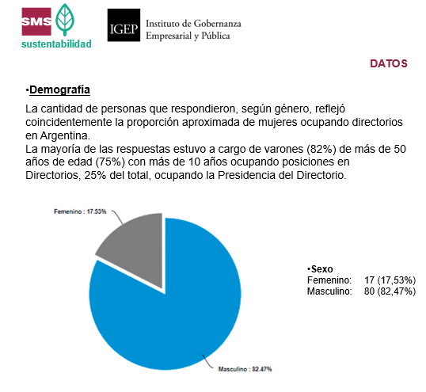

Slide 32
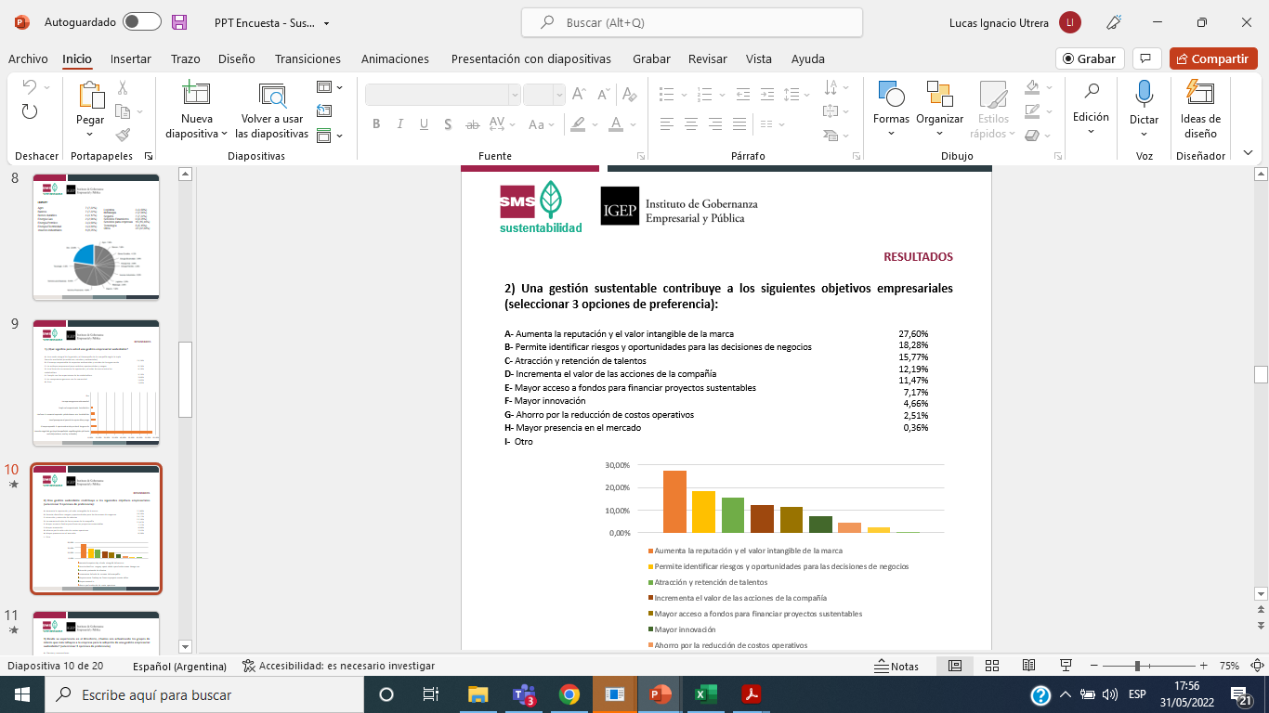

Slide 33
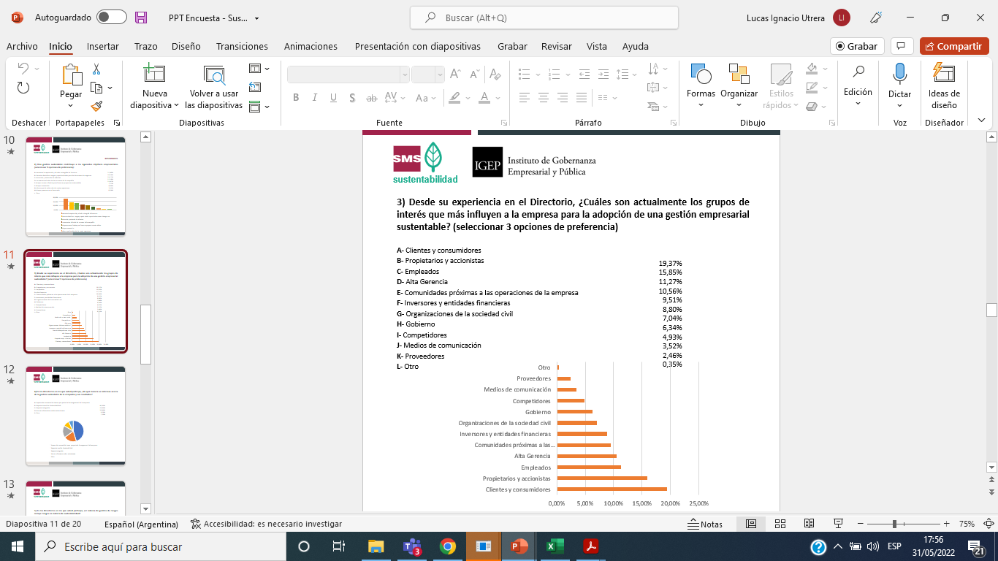

Slide 34
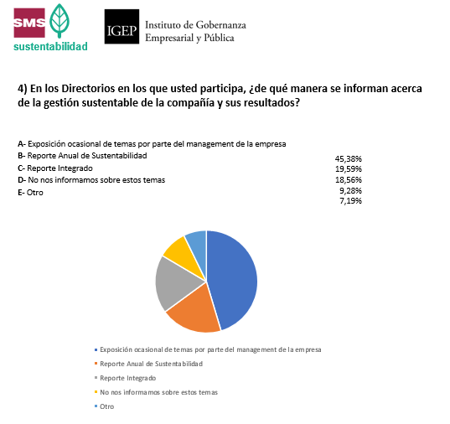

Slide 35
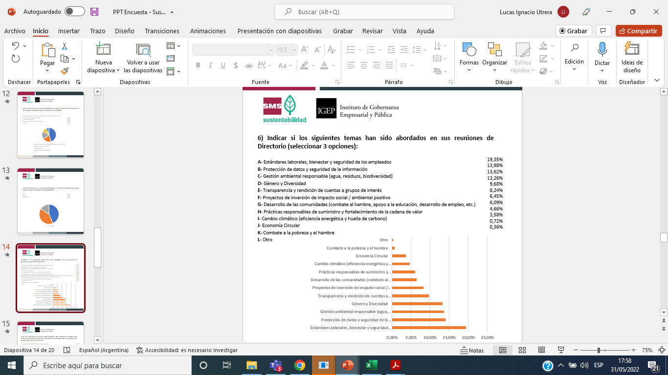

Slide 36
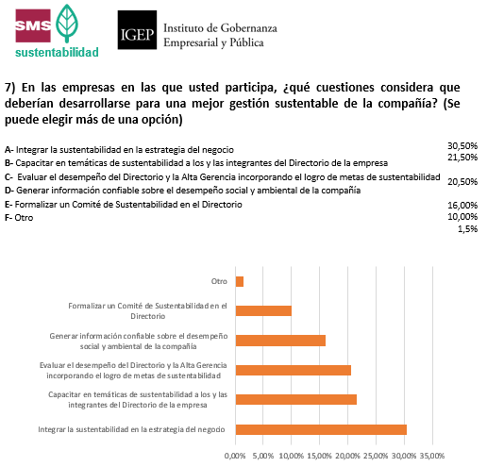

Slide 37
Dimensiones del valor sostenible
Drivers:
Disrupción
Tecnologías limpias
“Huella humana”
Drivers:
Población
Pobreza
Inequidad
Mañana
Estrategias: Desarrollo de competencias sustentables para el futuro
Estrategias: Observar las necesidades insatisfechas
Innovación y reposicionamiento
Crecimiento
Valor para el Accionista
Interno
Externo
Reducción de costos y riesgos
Reputación y Legitimidad
Estrategias: Minimización de residuos y emisiones de las operaciones
Estrategias: Integrar las necesidades de los Stakeholders en el negocio
Drivers:
Contaminación
Residuos
Recursos
Drivers:
Sociedad Civil
Transparencia
Conectividad
Hoy

Slide 38
3# Los contadores salvarán el mundo
Reporte Integrado

Slide 39
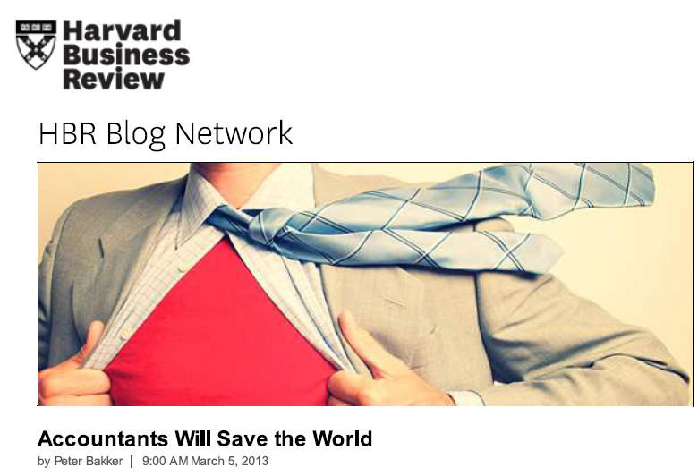

Slide 40
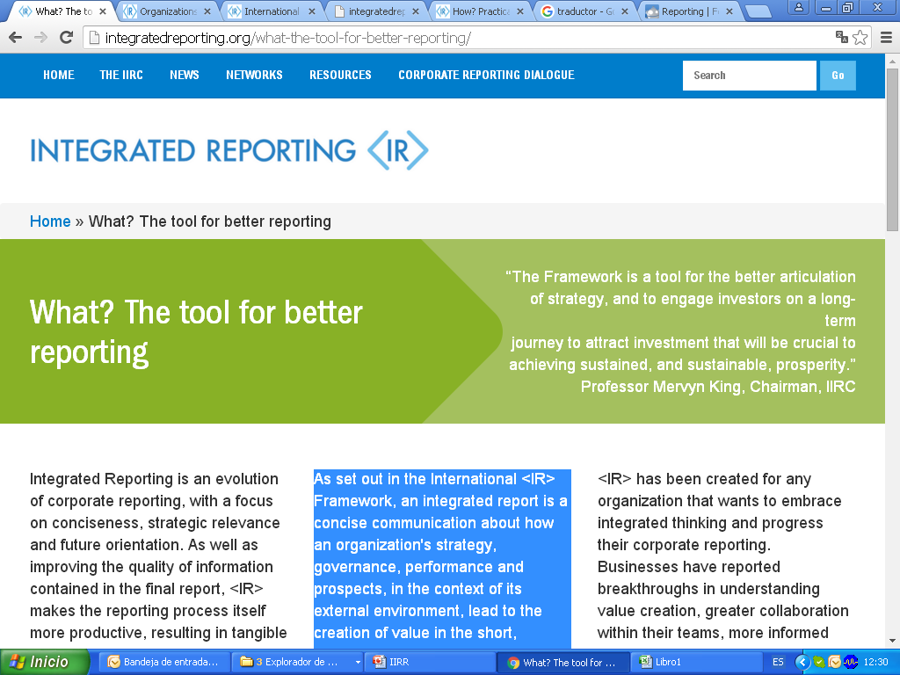
¿Qué es un Reporte Integrado?
Es un documento público destinado a los inversionistas que explica cómo la gestión de la organización permite la creación de valor integrando seis capitales fundamentales: humano, financiero, natural, físico, intelectual y social.
¿Cómo nació?
El Consejo Internacional de Reportes Integrados (IIRC por sus siglas en inglés) es una coalición global de entes reguladores, inversores, compañías, ONGs y contadores que promueve la comunicación de la creación de valor como un paso clave en lo que respecta a información empresarial.

Slide 41
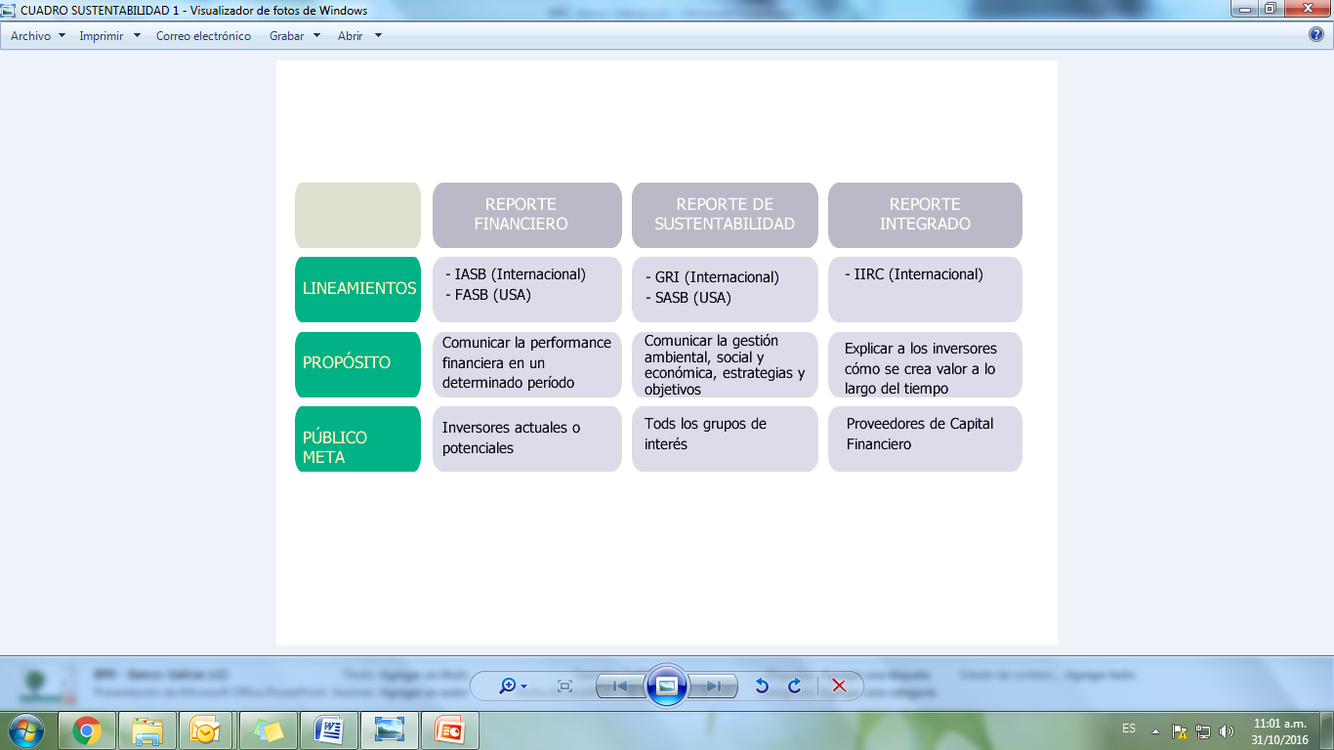
Ecosistema reporting

Slide 42
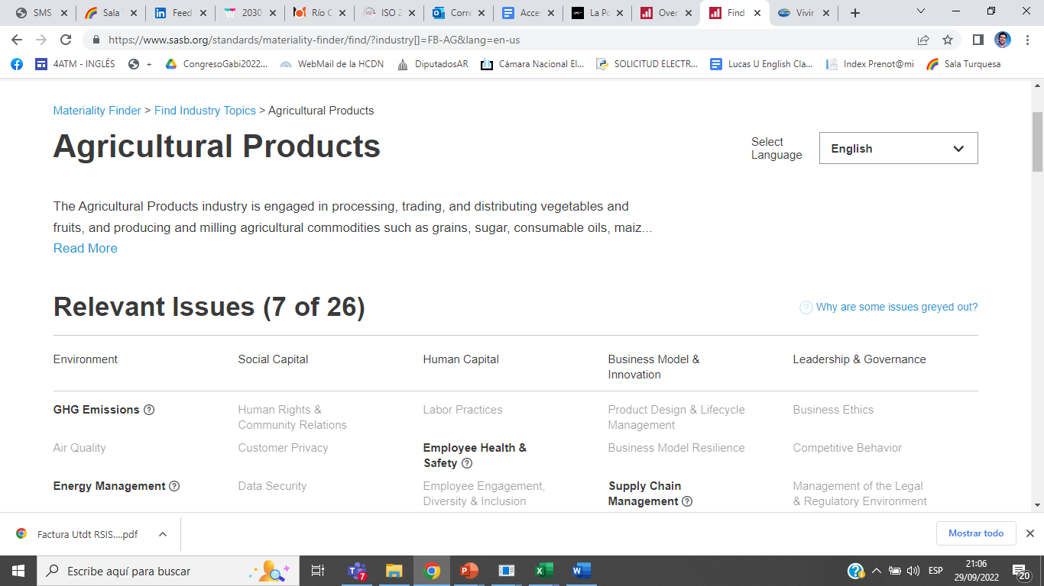
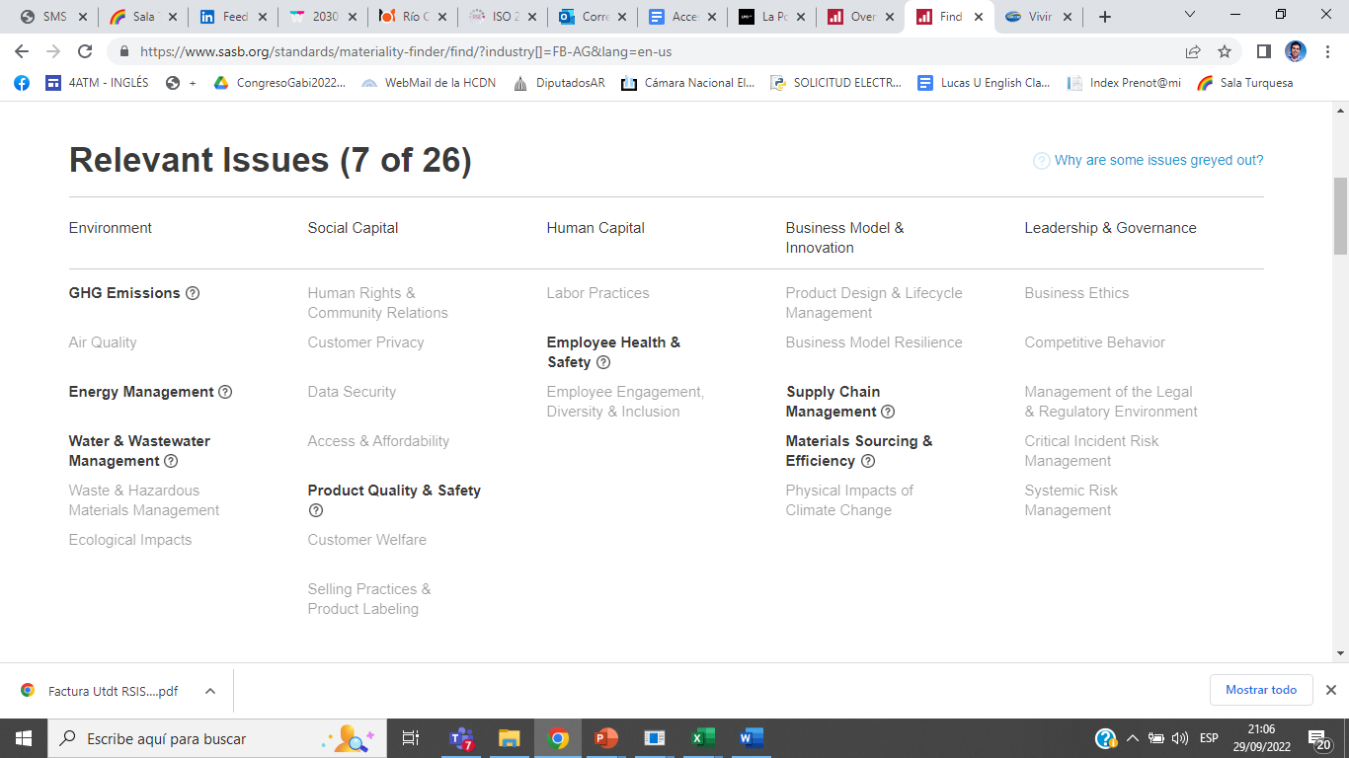
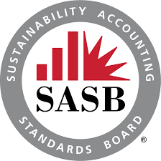
SASB
https://www.sasb.org/standards/materiality-finder/?lang=en-us

Slide 43
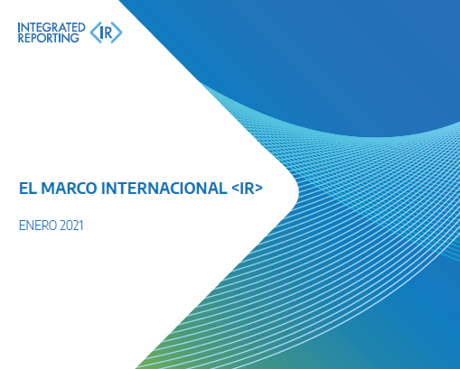

El IR Framework es un marco internacional creado para orientar a las organizaciones sobre los aspectos prácticos en el proceso de reporting.
El propósito es establecer Principios y Contenidos que rijan el contenido global de un informe integrado, así como explicar los conceptos fundamentales que los sustentan.
No establece indicadores clave de desempeño específicos, métodos de medición, o la divulgación de asuntos particulares, pero incluye un cierto número de requerimientos que deben ser aplicados para que el informe integrado pueda estar de conformidad con dicho Framework.

Slide 44
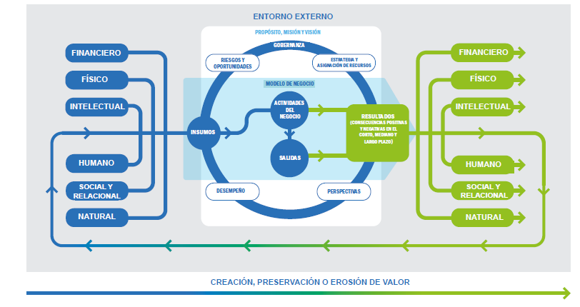

Slide 45
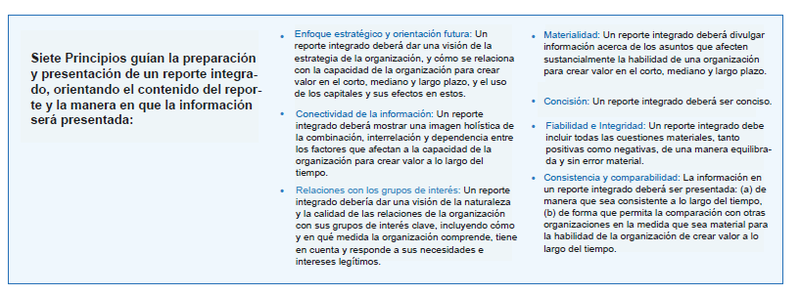

Slide 46
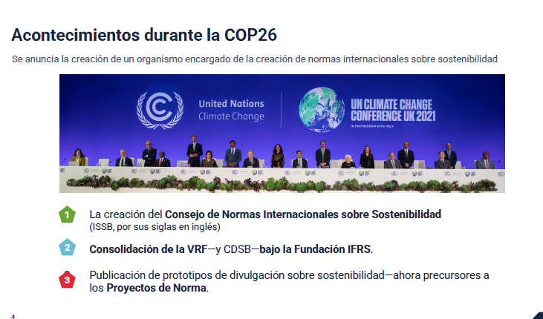
Cambios vertiginosos

Slide 47

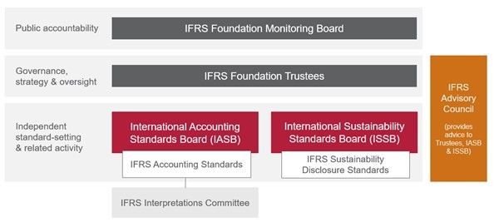
La Fundación IFRS
Una organización sin fines de lucro, respaldada por el G20, que desarrolla normas globalmente aceptadas
Desarrolla normas globalmente aceptadas.
El International Accounting Standards Board (IASB) desarrolla Normas Internacionales de Información Financiera (NIIF) requeridas por +140 países en todo el mundo.
El International Sustainability Standards Board (ISSB) desarrollará Normas Internacionales de Información Financiera sobre Sostenibilidad (NIIF sobre Sostenibilidad).
Es supervisada por una Junta de Reguladores de Mercados Financieros liderada por la Organización Internacional de Comisiones de Valores (IOSCO).
La Fundación IFRS cuenta con un mandato público para desarrollar normas financieras globalmente aceptadas; con la creación del ISSB buscará hacer lo mismo para la estandarización de la información financiera sobre sostenibilidad.

Slide 48
La Fundación IFRS, el IASB y ISSB
Un sistema de normas globalmente aceptadas para brindar información completa a los mercados de capitales
International Accounting Standards Board
(IASB)
Normas Internacionales de Información Financiera
(NIIF)
Estados
Financieros
Información completa para los mercados de capitales
International Sustainability Standards Board
(ISSB)
Normas Internacionales de Información Financiera sobre Sostenibilidad
(NIIF sobre sostenibilidad)
Divulgación de sostenibilidad
Con la creación del ISSB, la Fundación IFRS proveerá a los mercados de capitales una perspectiva completa sobre los riesgos y oportunidades financieros y sobre sostenibilidad ligados a la creación de valor.

Slide 49


Los recursos de la VRF dentro de las Fundación IFRS
La VRF se fusionará con la Fundación IFRS para enriquecer al ISSB y su conectividad con el IASB
Fundación
Los principios y conceptos del Marco de Reporte Integrado se usarán como puente para conectar las normas financieras y sobre sostenibilidad.
International Accounting Standards Board (IASB)
Normas Internacionales de
Información Financiera
(NIIF)
International Sustainability Standards Board (ISSB)
Normas Internacionales de
Información Financiera sobre Sostenibilidad
(NIIF sobre Sostenibilidad)
Requerimientos generales
Requerimientos temáticos
Requerimientos industriales (basados en Estándares SASB
Los recursos de la VRF serán parte fundamental de la Fundación IFRS; el Marco de Reporte Integrado conectará la información financiera y sobre sostenibilidad mientras que los Estándares SASB serán la base para los requerimientos industriales del ISSB.
49
1
2
3

Slide 50
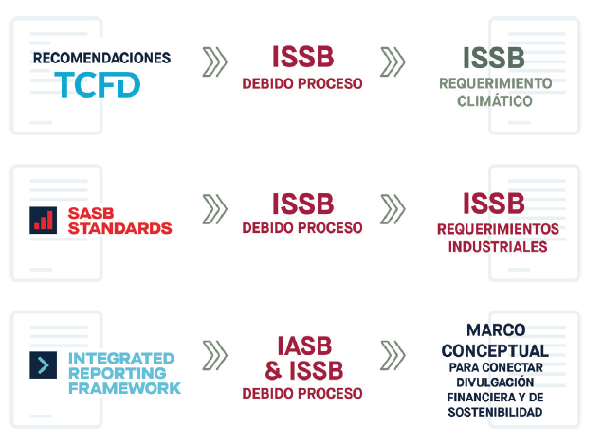
Debido proceso para la creación de normas globalmente aceptadas
La consolidación de marcos y estándares existentes deberá pasar por el debido proceso de la Fundación IFRS.
ESTÁNDARES SASB
MARCO DE
REPORTE
INTEGRADO
Los marcos y estándares hasta ahora voluntarios, deberán pasar por el debido proceso de la Fundación IFRS—incluyendo periodos de consulta pública—para convertirse en normas globalmente aceptadas.

Slide 51
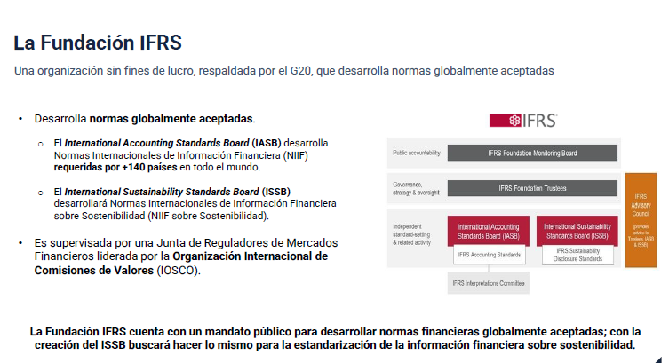

Slide 52
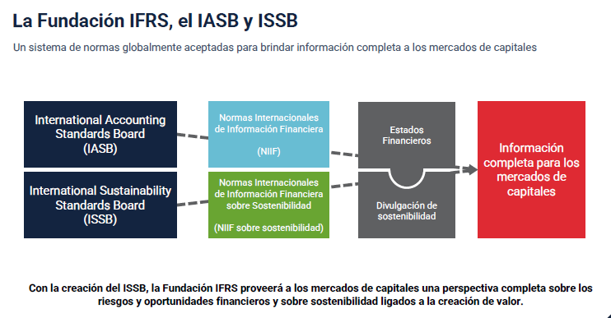

Slide 53
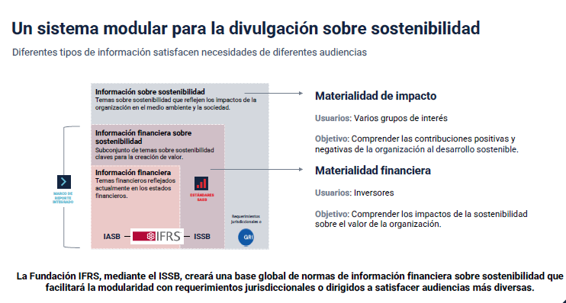
Hacia dónde vamos…

Slide 54










Slide 56
Los Contenidos de un Reporte Integrado
Los Contenido son la parte central de un RI.
Los Conceptos y Principios son la guía para la preparación de Contenidos.
Orden de los Contenidos:
No hay una estructura estándar.
Un RI se presenta la conexión entre los Contenidos.
Los Contenidos están fundamentalmente vinculados entre sí y no son mutuamente excluyentes.
Los Contenidos están plasmados en forma de preguntas en lugar de en un listado específico de elementos a divulgar: el contenido del RI se adapta a las circunstancias de cada compañía.
Notes:
Value Creation – the concept
The text offers many ways to understand the concept of value creation.
We want to highlight this part.
It says that the ability an organization has to created value is linked to the value it creates for others.
Other are, for example, customers, suppliers, business partners, regulators (define the legal requirements), society (gives the informal license to operate), etc.
The description of how the organization understands how it creates value is at the core of the IR.

Slide 57
Los Contenidos de un Reporte Integrado
Modelo de Negocio
Gobierno Corporativo
¿Cuál es el Modelo de Negocio de la organización?
Descripción de la organización y de su entorno externo
¿Qué hace la organización y cuáles son las circunstancias en las que opera?
¿Cómo funciona la estructura de gobierno corporativo en la organización para apoyar su habilidad de crear valor a corto, mediano y largo plazo?
Riesgos y Oportunidades
¿Cuáles son los riesgos y oportunidades que afectan a la capacidad de la organización para crear valor a corto, mediano y largo plazo, y cómo les hace frente la organización?
Notes:
Value Creation – the concept
The text offers many ways to understand the concept of value creation.
We want to highlight this part.
It says that the ability an organization has to created value is linked to the value it creates for others.
Other are, for example, customers, suppliers, business partners, regulators (define the legal requirements), society (gives the informal license to operate), etc.
The description of how the organization understands how it creates value is at the core of the IR.

Slide 58
Los Contenidos de un Reporte Integrado
Perspectivas
Desempeño
¿Qué desafíos e incertidumbres puede encontrar la organización implementando su estrategia y, cuáles son las potenciales implicancias para su modelo de negocio y desempeño futuro?
Estrategia y asignación de recursos
¿A dónde quiere ir la organización y cómo piensa llegar?
¿Hasta qué punto la organización ha alcanzado sus objetivos estratégicos en el periodo y, cuáles son sus resultados en términos de efectos en los capitales?
Bases de preparación y presentación
¿Cómo determina la organización qué asuntos deberían ser incluidos en el informe integrado y, cómo estos asuntos son cuantificados o evaluados?
Notes:
Value Creation – the concept
The text offers many ways to understand the concept of value creation.
We want to highlight this part.
It says that the ability an organization has to created value is linked to the value it creates for others.
Other are, for example, customers, suppliers, business partners, regulators (define the legal requirements), society (gives the informal license to operate), etc.
The description of how the organization understands how it creates value is at the core of the IR.

Slide 59
Descripción de la organización y de su entorno externo
Un RI debería responder la pregunta:
¿Qué hace la organización y cuáles son las circunstancias en las que opera?
¿Cómo?
Misión y visión de la organización.
El contexto esencial identificando asuntos como:
Cultura de la organización,
Ética y valores,
Propiedad y estructura operativa,
Principales actividades y mercados,
Panorama competitivo y posicionamiento en el mercado,
Información clave cuantitativa y cambios significativos,
Factores significativos que afectan al entorno externo.
Describiendo:
Notes:
Value Creation – the concept
The text offers many ways to understand the concept of value creation.
We want to highlight this part.
It says that the ability an organization has to created value is linked to the value it creates for others.
Other are, for example, customers, suppliers, business partners, regulators (define the legal requirements), society (gives the informal license to operate), etc.
The description of how the organization understands how it creates value is at the core of the IR.

Slide 60
Gobierno Corporativo
Un RI debería responder la pregunta:
¿Cómo funciona la estructura de gobierno corporativo en la organización para apoyar su habilidad de crear valor a corto, mediano y largo plazo?
¿Cómo?
Estructura de liderazgo de la organización: habilidades y diversidad de los encargados del gobierno corporativo, declaraciones claras sobre su responsabilidad en la preparación del IR y su conformidad con el Marco.
Si los requisitos regulatorios influyen en el diseño de la estructura de gobierno.
Los procesos específicos utilizados para la toma de decisiones estratégicas.
Cómo la remuneración e incentivos están ligados a la creación de valor al corto, mediano y largo plazo.
Describiendo:
Notes:
Value Creation – the concept
The text offers many ways to understand the concept of value creation.
We want to highlight this part.
It says that the ability an organization has to created value is linked to the value it creates for others.
Other are, for example, customers, suppliers, business partners, regulators (define the legal requirements), society (gives the informal license to operate), etc.
The description of how the organization understands how it creates value is at the core of the IR.

Slide 61
Modelo de Negocio
Un RI debería responder la pregunta:
¿Cuál es el Modelo de Negocio de la
¿Cómo?
organización?
El modelo comercial de la organización, incluyendo:
Insumos: con foco en aquellos que tienen una influencia importante en la capacidad de crear valor a corto, mediano y largo plazo, si los capitales de los que se derivan son propiedad de la organización.
Actividades de negocio: p.e. mejora de procesos, capacitación de los empleados, gestión de las relaciones, etc.
Productos: productos y servicios clave, y otros tales como subproductos y residuos (incluidas las emisiones de carbono).
Resultados: internos y externos, positivos y negativos.
Describiendo:
Notes:
Value Creation – the concept
The text offers many ways to understand the concept of value creation.
We want to highlight this part.
It says that the ability an organization has to created value is linked to the value it creates for others.
Other are, for example, customers, suppliers, business partners, regulators (define the legal requirements), society (gives the informal license to operate), etc.
The description of how the organization understands how it creates value is at the core of the IR.

Slide 62
Riesgos y Oportunidades
Un RI debería responder la pregunta:
¿Cuáles son los riesgos y oportunidades que afectan a la capacidad de la organización para crear valor a corto, mediano y largo plazo, y cómo les hace frente la organización?
¿Cómo?
Los principales riesgos y oportunidades que son específicos para la organización.
La fuente específica de riesgos y oportunidades (interna y/o externa).
La probabilidad de que el riesgo o la oportunidad tenga lugar y la magnitud de su impacto. Las circunstancias específicas que podría hacer que el riesgo o la oportunidad se convirtiesen en realidad.
Las medidas específicas que se están tomando para mitigar o gestionar los riesgos clave, o la creación de valor de oportunidades clave.
Identificando:
Notes:
Value Creation – the concept
The text offers many ways to understand the concept of value creation.
We want to highlight this part.
It says that the ability an organization has to created value is linked to the value it creates for others.
Other are, for example, customers, suppliers, business partners, regulators (define the legal requirements), society (gives the informal license to operate), etc.
The description of how the organization understands how it creates value is at the core of the IR.

Slide 63
Estrategia y asignación de recursos
Un RI debería responder la pregunta:
¿A dónde quiere ir la organización y cómo
¿Cómo?
piensa llegar?
Los objetivos estratégicos de la organización a corto, mediano y largo plazo.
Las estrategias que tiene implementadas, o planea implementar, para lograr esos objetivos estratégicos.
Los planes de asignación de recursos que tiene para implementar su estrategia.
Cómo medirá los logros y los resultados previstos a corto, mediano y largo plazo.
El vínculo entre la estrategia de la organización y los planes de asignación de recursos, así como con la información cubierta por otros Contenidos
Describiendo:
Notes:
Value Creation – the concept
The text offers many ways to understand the concept of value creation.
We want to highlight this part.
It says that the ability an organization has to created value is linked to the value it creates for others.
Other are, for example, customers, suppliers, business partners, regulators (define the legal requirements), society (gives the informal license to operate), etc.
The description of how the organization understands how it creates value is at the core of the IR.

Slide 64
Desempeño
Un RI debería responder la pregunta:
¿Hasta qué punto la organización ha alcanzado sus objetivos estratégicos en el periodo y, cuáles son sus resultados en términos de efectos en los capitales?
¿Cómo?
Información cualitativa y cuantitativa sobre el desempeño de la organización, incluyendo:
Indicadores cuantitativos con respecto a objetivos y riesgos y oportunidades, explicando su importancia, sus implicancias y los métodos y supuestos utilizados para compilarlos.
Los efectos de la organización (positivos y negativos) sobre los capitales, incluyendo los efectos materiales sobre los capitales hacia arriba y hacia abajo en la cadena de valor.
Comparación y vínculo entre el desempeño anterior y actual.
Relación con los grupos de interés clave.
Describiendo:
Notes:
Value Creation – the concept
The text offers many ways to understand the concept of value creation.
We want to highlight this part.
It says that the ability an organization has to created value is linked to the value it creates for others.
Other are, for example, customers, suppliers, business partners, regulators (define the legal requirements), society (gives the informal license to operate), etc.
The description of how the organization understands how it creates value is at the core of the IR.

Slide 65
Perspectivas
Un RI debería responder la pregunta:
¿Qué desafíos e incertidumbres puede encontrar la organización implementando su estrategia y, cuáles son las potenciales implicancias para su modelo de negocio y desempeño futuro?
¿Cómo?
Los cambios anticipados a lo largo del tiempo.
Información basada en análisis sólidos y transparentes, sobre:
Expectativas de la organización sobre el entorno externo que probablemente enfrentará en el corto, mediano y largo plazo. Cuidando que se trate de expectativas realistas.
El modo en que esto afectará a la organización.
El modo en que la organización está equipada para responder a las principales incertidumbres y desafíos que puedan surgir.
Análisis de las posibles implicancias, detallando entre otras, las referidas al desempeño financiero futuro.
Describiendo:
Notes:
Value Creation – the concept
The text offers many ways to understand the concept of value creation.
We want to highlight this part.
It says that the ability an organization has to created value is linked to the value it creates for others.
Other are, for example, customers, suppliers, business partners, regulators (define the legal requirements), society (gives the informal license to operate), etc.
The description of how the organization understands how it creates value is at the core of the IR.

Slide 66
Bases de preparación y presentación
Un RI debería responder la pregunta:
¿Cómo determina la organización qué asuntos deberían ser incluidos en el RI y, cómo estos asuntos son cuantificados o evaluados?
¿Cómo?
La base de preparación y presentación del informe, incluyendo:
Un resumen del proceso de la determinación de materialidad de la organización y sus criterios clave.
Una descripción de los límites del informe y cómo se determinó el alcance de la información presentada.
Un resumen de los marcos y métodos significativos utilizados para cuantificar o evaluar los asuntos materiales.
Describiendo:
Notes:
Value Creation – the concept
The text offers many ways to understand the concept of value creation.
We want to highlight this part.
It says that the ability an organization has to created value is linked to the value it creates for others.
Other are, for example, customers, suppliers, business partners, regulators (define the legal requirements), society (gives the informal license to operate), etc.
The description of how the organization understands how it creates value is at the core of the IR.

Slide 67
Guía general de presentación de RI
Sobre la divulgación de los Asuntos Materiales
Sobre la divulgación sobre los Capitales
Brindar información sobre la incertidumbre en torno al asunto (si existiese).
Ampliar explicación si resultase una pérdida significativa de ventaja competitiva.
Acompañar datos cuantitativos con información cualitativa.
Brindar información fundamental sobre el asunto (informar también en caso de no poder proporcionarla).
Enfatizar información de sus efectos sobre la capacidad para crear valor a lo largo del tiempo, en lugar de limitarse a que si son o no son propiedad de la organización.
Incluir los factores que afectan a la calidad, disponibilidad y asequibilidad de los capitales.
Informar las interdependencias de los capitales y las ventajas y desventajas que influyen en la creación de valor.
Notes:
Value Creation – the concept
The text offers many ways to understand the concept of value creation.
We want to highlight this part.
It says that the ability an organization has to created value is linked to the value it creates for others.
Other are, for example, customers, suppliers, business partners, regulators (define the legal requirements), society (gives the informal license to operate), etc.
The description of how the organization understands how it creates value is at the core of the IR.

Slide 68
Guía general de presentación de RI
Sobre el Marco temporal para el corto, mediano y largo plazo
Sobre la Agregación y la desagregación
Duración de cada marco temporal: decidido por la organización.
Cada empresa determina el nivel de agregación (p.e. por país, filial, o división) con el que es apropiado presentar la información según sus circunstancias.
Los plazos difieren por industria o sector, y por la naturaleza de los resultados.
La duración de cada periodo de tiempo de referencia podría afectar a la naturaleza de la información divulgada.
En algunos casos, la agregación de información puede derivar en una pérdida considerable de significado o fallar en destacar un desempeño particularmente bueno o deficiente.
La desagregación innecesaria puede derivar en detalles superfluos que dificulten la comprensión de la información.
Notes:
Value Creation – the concept
The text offers many ways to understand the concept of value creation.
We want to highlight this part.
It says that the ability an organization has to created value is linked to the value it creates for others.
Other are, for example, customers, suppliers, business partners, regulators (define the legal requirements), society (gives the informal license to operate), etc.
The description of how the organization understands how it creates value is at the core of the IR.

Slide 69
Principios y conceptos fundamentales
Principios Fundamentales
Enfoque estratégico y orientación al futuro
Conceptos Fundamentales
Pensamiento integrado
Proceso de creación de valor
Los capitales
Conectividad de la información
Relaciones con Stakeholders
Fiabilidad e integridad
Coherencia y comparabilidad
Materialidad
Precisión
Los Contenidos funcionan junto con los Principios Fundamentales, basados ​​en los Conceptos Fundamentales.
Notes:
Value Creation – the concept
The text offers many ways to understand the concept of value creation.
We want to highlight this part.
It says that the ability an organization has to created value is linked to the value it creates for others.
Other are, for example, customers, suppliers, business partners, regulators (define the legal requirements), society (gives the informal license to operate), etc.
The description of how the organization understands how it creates value is at the core of the IR.

Slide 70
Los Contenidos del Reporte Integrado y la Materialidad Dinámica
Statement of Intent to Work Together Towards
Comprehensive Corporate Reporting (2020)
DISCLOSURE INSIGHT ACTION
Summary of alignment discussions among
leading sustainability and integrated reporting
organisations CDP, CDSB, GRI, IIRC and SASB
© Enact sustainable strategies group AB 2019

Slide 71
Materialidad Dinámica (o doble materialidad)
MATERIALIDAD DE IMPACTO: Informar sobre asuntos que reflejen los impactos significativos de la organización en la economía, el medio ambiente y las personas.
A varios usuarios con diversos objetivos que quieran comprender las contribuciones positivas y negativas de la empresa al desarrollo sostenible.
Los temas de sostenibilidad pueden moverse, gradual o rápidamente.
Informar sobre el subconjunto de temas de sostenibilidad que son materiales para la creación de valor de la organización.
Específicamente al subconjunto de aquellos usuarios cuyo objetivo principal es mejorar las decisiones económicas..
MATERIALIDAD FINANCIERA: Informar que ya se encuentra reflejado en informes fnancieros.*
*Incluyendo supuestos y proyecciones de flujo de efectivo

Slide 72
Hacia dónde vamos…

Slide 73
4# Nuevos modelos de negocios

Slide 74

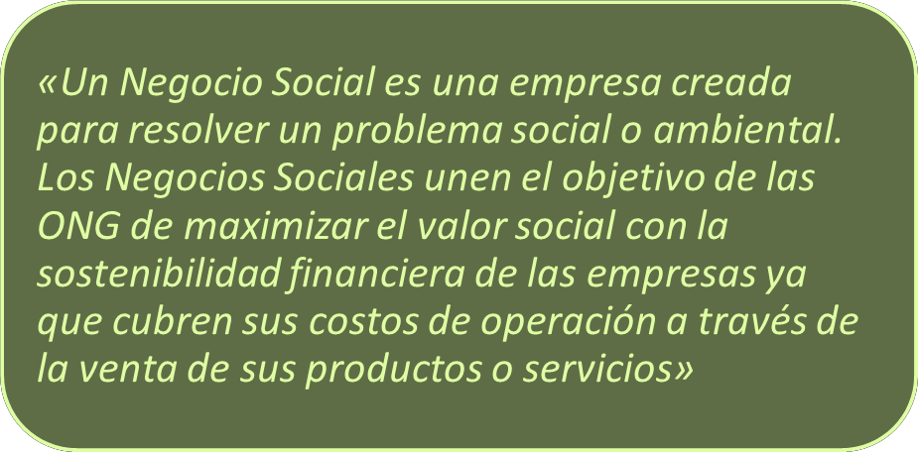
13

Slide 75
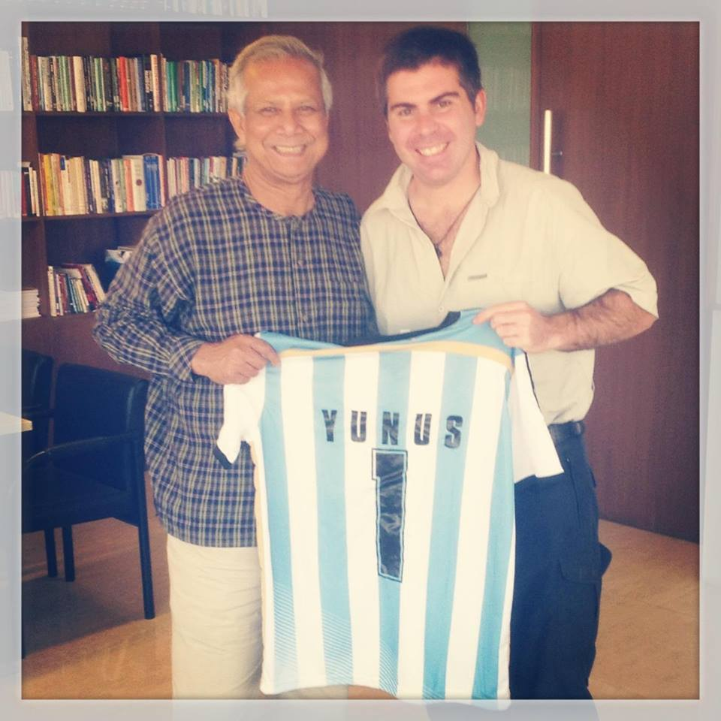

Slide 76
Empresas sociales
El propósito del negocio debe ser superar la pobreza, afrontando uno o más problemas que amenazan a las personas y a la sociedad en general en áreas como la educación, salud, acceso a tecnología y el ambiente, entre otros. El fin último nunca es el máximo beneficio.
Debe ser financiera y económicamente sostenible.
Los inversores deben recibir de vuelta solamente la cantidad invertida, no dividendos, primas ni ningún tipo de regalía después de la inversión.
Una vez que la cantidad invertida es devuelta, el beneficio se mantiene en la compañía, negocio o empresa para expandirse o mejorarse.
Respetar el medioambiente.
Sus empleados tienen un sueldo justo y mejores condiciones laborales que lo normal.
La compañía, negocio, o empresa social hace todo lo anterior: con alegría."

Slide 77

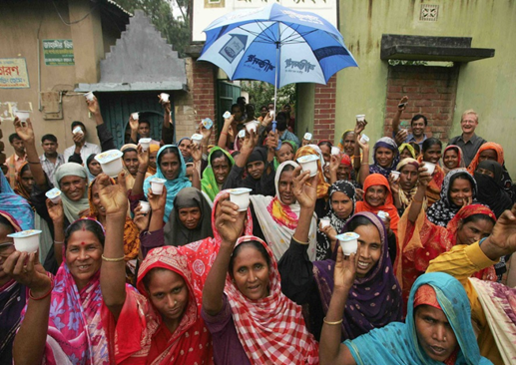
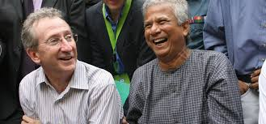

Grameen Danone
“We want to start a company in Bangladesh that will tackle child malnourishment. If you want to use part of your dividend to invest in this company, please sign up and tell us what percentage you want to put in”

Slide 78
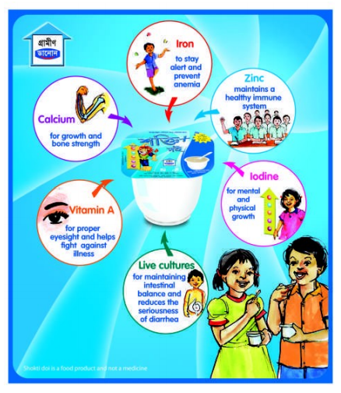

Slide 79
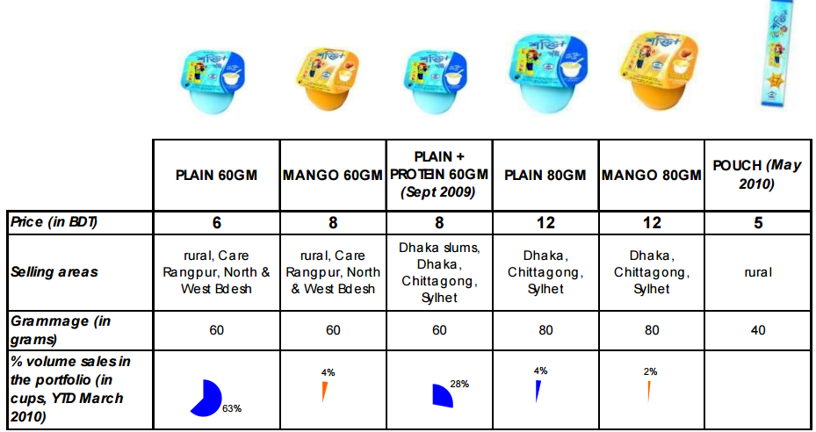

Slide 80
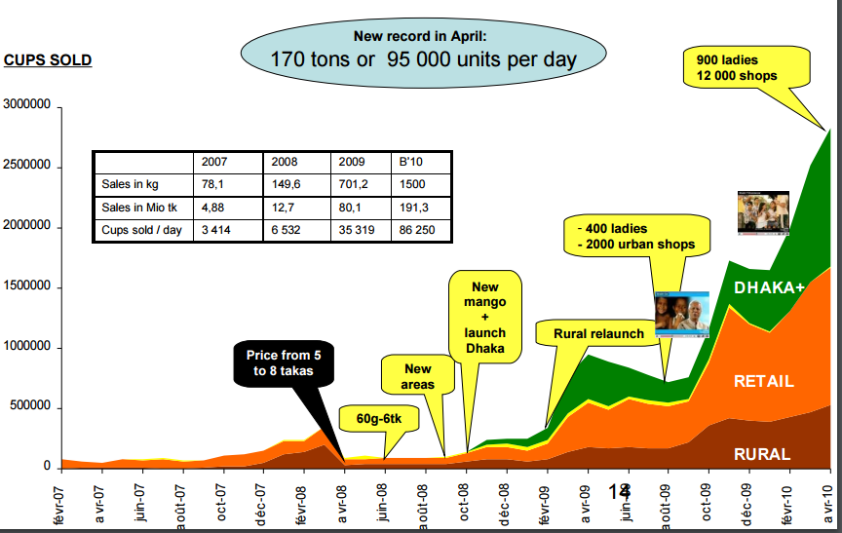

Slide 81
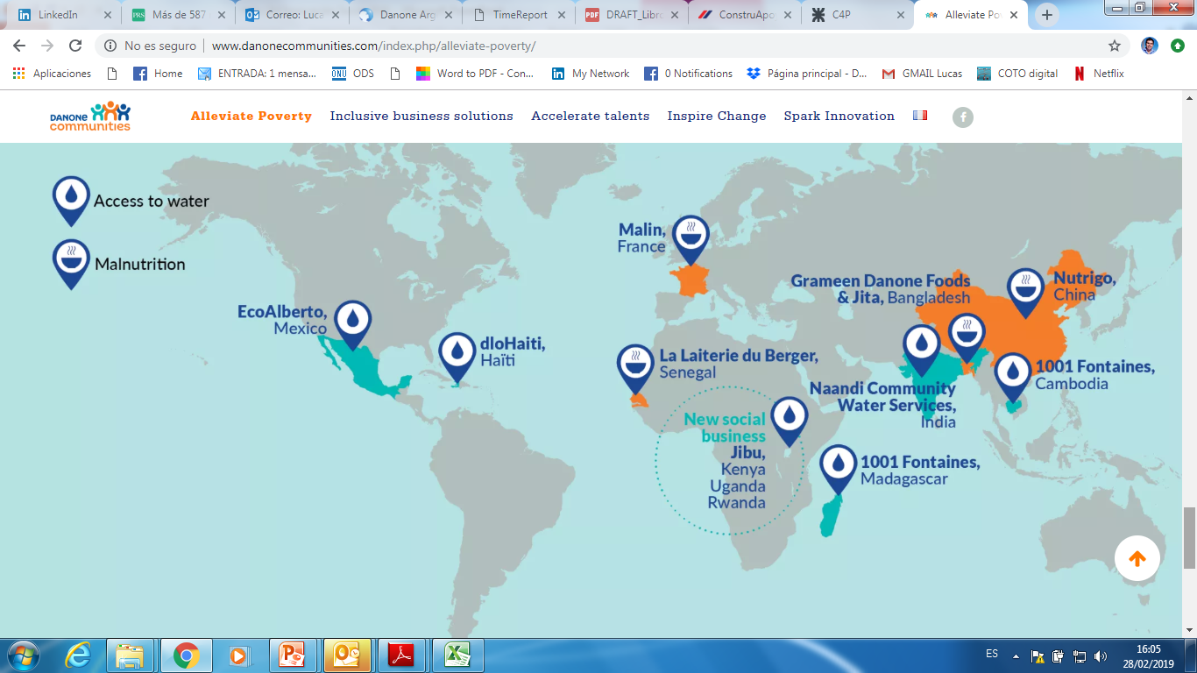
Danone Communities

Slide 82

Una empresa social argentina

Slide 83
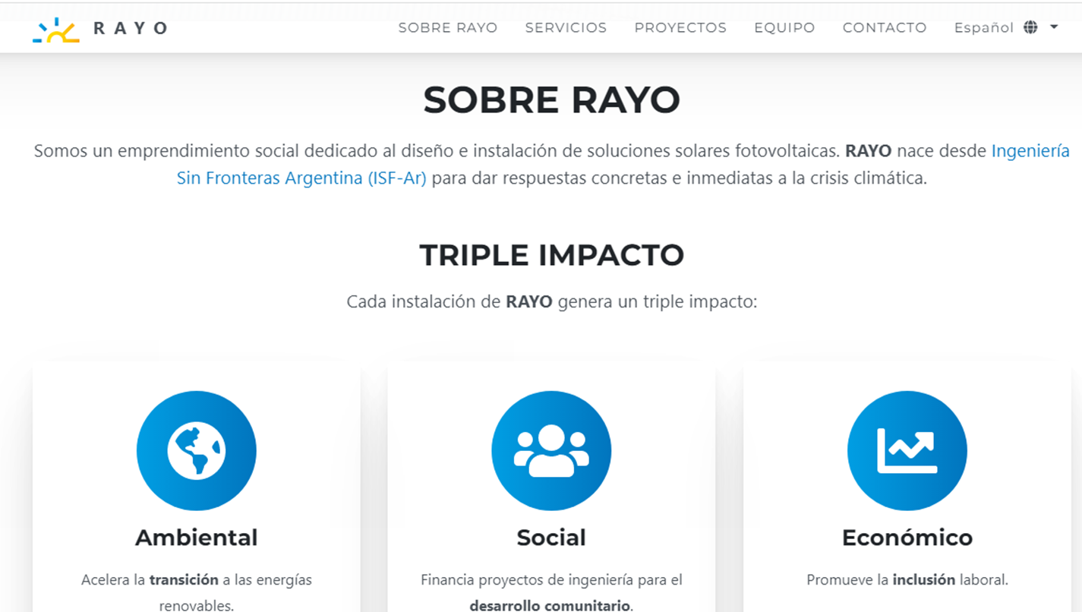
Una empresa social argentina

